Slide 1


BAROMÈTRE BELGE DU CANCER
Édition 2021

Slide 2
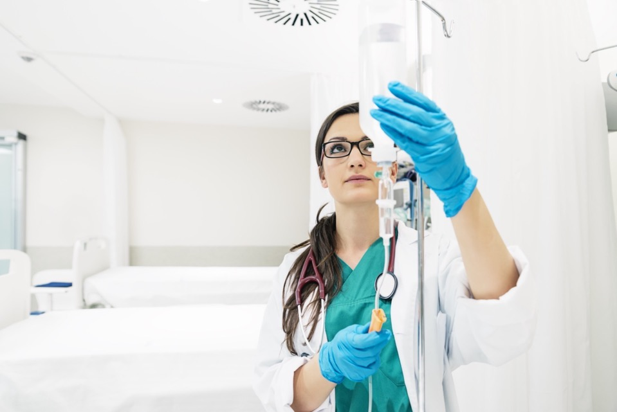

Méthodologie et processus
Régine Kiasuwa Mbengi – Cheffe de travaux au Centre du cancer de Sciensano

Slide 3



METHODOLOGIE
BCB2021 STEERING COMMITTEE
Collège d’Oncologie
BCB2021
Patients
Experts
Littérature (internationale)
Données chiffrées

Slide 4
Méthodologie- Processus
Identification des thèmes à aborder via la littérature et consultation des patients
Division en cinq domaines distincts et 5 groupes de travail
Promotion de la santé et prévention primaire
Dépistage
Diagnostic et traitement
Survivorship
Soins palliatifs
= 15 sessions de travail, 79 participants de 51 institutions différentes, échanges pré et post-sessions
Enquête auprès des patients
= 622 répondants
Juillet- Octobre 2020
Octobre 2020- Février 2021
Février- Mars 2021

Slide 5
Méthodologie- Processus
Identification des thèmes à aborder via la littérature et consultation des patients
Division en cinq domaines distincts et 5 groupes de travail
Enquête auprès des patients
Receuil des données épidémiologiques (chiffres)
BCR, Fondation, INAMI, SPFs, agences régionales, etc.
Couplage des informations et rédaction du barometer
(brouillons des chapitres relus, corrigés et complétés par les experts des GT)
Deux chapitres généraux et introductifs:
Mécanismes du cancer - Prof. Dr. Marc Peeters (Collège Oncologie)
Épidémiologie du cancer en Belgique - Bart Van Gool, Harlinde De Schutter (BC)
Juillet2020- Mars 2021
Mars- Mai 2021
Mai 2021- Août 2021

Slide 6

Promotion de la santé et prévention primaire
Dr Didier Vander Steichel

Slide 7
Evolution des nouveaux cas : tendance inquiétante…
68.702 nouveaux cas en 2017
70.428 nouveaux cas en 2018
75.894 nouveaux cas en 2025
+ 10,4 %
Dont 40% pourraient être évités

Slide 8


Nombre de nouveaux cas de cancers attribuables au mode de vie et à l'environnement en France en 2015 parmi les adultes de 30 ans et plus
Bron : IARC (2018) Les cancers attribuables au mode de vie et à l’environnement en France métropolitaine. Lyon International Agency for Research on Cancer. All rights reserved.

Slide 9
Prévention
Recommandations du baromètre
Incidence élevée et croissante en Belgique => La prévention revêt de plus en plus d'importance !
Principales priorités :
Lutte contre le tabagisme - Activité physique - Promotion d’une alimentation saine et limitation de la consommation d’alcool – Obésité - Rayons UV
Simplification de l’élaboration des politiques & Santé dans toutes les politiques
Organisation et financement du sevrage tabagique
Plus de contrôle du respect de la législation sur le tabac et l’alcool
Améliorer l’évaluation et l’adaptation des interventions
Mettre l’accent sur les jeunes et les groupes vulnérables

Slide 10
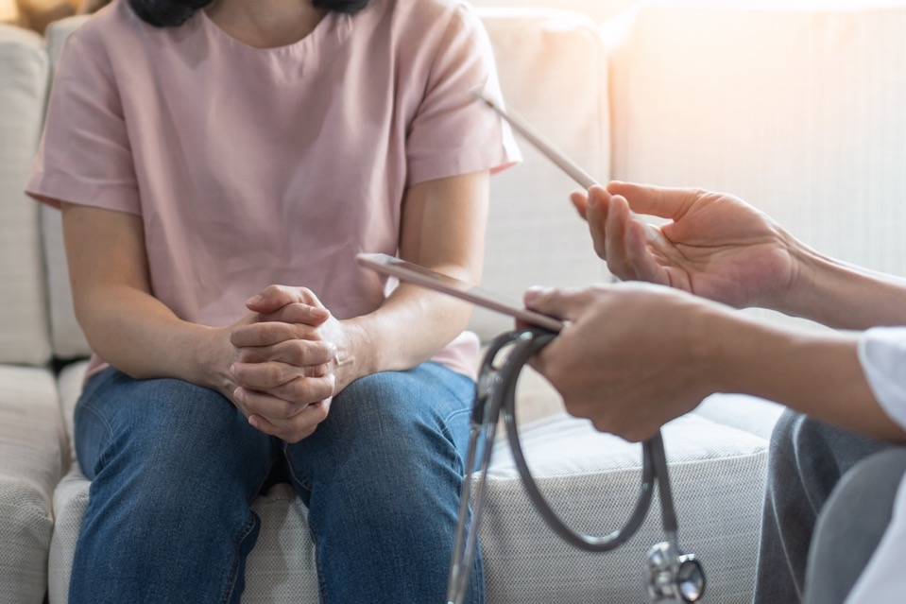
Dépistage Dr Didier Vander Steichel

Slide 11
Dépistage & Diagnostic précoce
Recommandations du baromètre
Plus le diagnostic est posé tôt, plus le traitement sera limité et efficace.
Améliorer et/ou étendre les programmes de dépistage
Sein (stratifié), col de l'utérus, gros intestin
Mise en place de nouveaux dépistages
Poumon, prostate, peau, etc.

Slide 12

Diagnostic et traitement Dr Didier Vander Steichel

Slide 13
Diagnostic et traitement :
Recommandations du baromètre
1. Impliquer davantage et mieux les patients
Étudier les besoins, les attentes, les croyances, les perceptions
Responsabiliser les patients et les aider à faire des choix éclairés
Un système d'auto-évaluation par les patients et/ou d'autres professionnels de la santé serait utile

Slide 14
Diagnostic et traitement : Recommandations du baromètre
2. Reconnaissance, financement et évaluation des centres de référence
Accès à une équipe multidisciplinaire
La disponibilité d'informations individuelles non cliniques
Renforcer la collecte, l'analyse et la disponibilité des données, faciliter l'achèvement des données
Création d'un réseau national pour la recherche/les études cliniques en oncologie
Lancer un débat national sur les réseaux de soins oncologiques, en impliquant tous les acteurs de l'oncologie
Réflexion sur la centralisation et les réseaux
(cancers rares et traitements complexes)

Slide 15

Cancer survivorship Dr Didier Vander Steichel

Slide 16
Survivorship
Recommandations du baromètre
Continuité des soins :
Revalidation physique
Soins (onco-)psychologiques
Soutien social
Réintégration professionnelle
Fertilité
Intimité et sexualité
=> Intégration dans un trajet de soins clairement défini

Slide 17
Survivorship
Recommandations du baromètre
Les soins peuvent encore être améliorés en :
Collectant des données plus nombreuses et de meilleure qualité (nomenclature)
Renforçant une concertation intramurale et transmurale multidisciplinaire.
Assurant une surveillance (électronique)
Facilitant le retour au travail

Slide 18
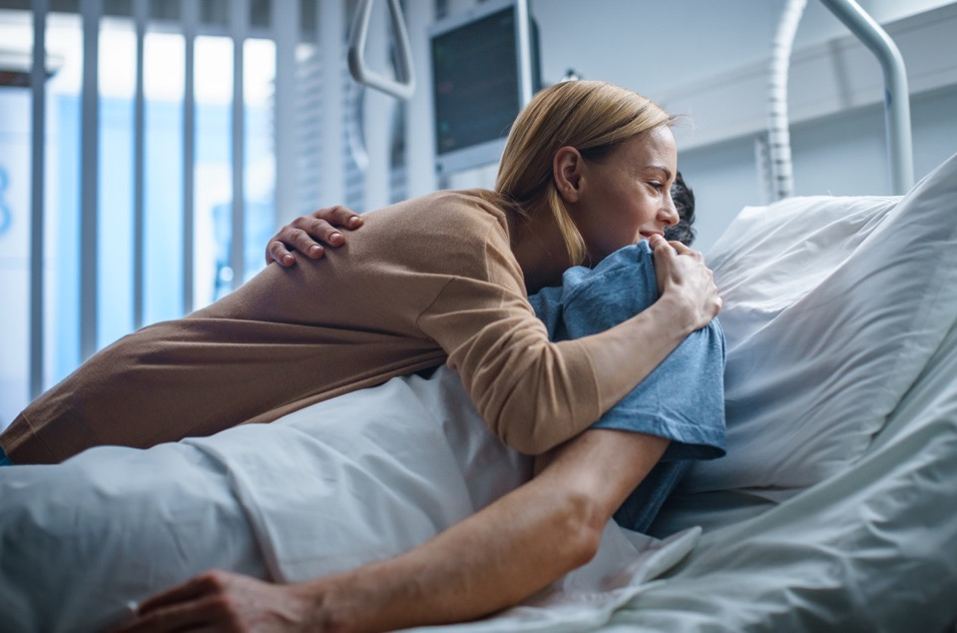
Les soins palliatifs Dr Didier Vander Steichel

Slide 19
Soins palliatifs
53,4% des patients cancéreux décédés ont reçu des SP (Belgique 2015)
Pour 18,4% d’entre eux, les SP ont débuté dans la semaine précédant le décès
Recommandations du baromètre
Davantage de financement et de capacité pour les soins palliatifs
Intégration plus précoce dans le trajet de soins
Meilleure coordination entre les divers environnements de soins
Investissements dans la recherche spécifique sur les soins palliatifs

Slide 20

Thèmes transversaux et récurrents Dr Anne Boucquiau

Slide 21
Thèmes transversaux: besoins et défis
Recommandation d’après le baromètre
1. Continuité des soins: soins transmuraux & trajet strandardisé
soins transmuraux -> communication et coordination
soins de support -> plus et mieux (par ex. réseaux locaux)
trajet strandardisé -> assurance qualité et équité

Slide 22
Thèmes transversaux: besoins et défis
Recommandation d’après le baromètre
2. Formation des professionnels: expertise & reconnaissances
oncologie dans les formations de base et augmenter l’offre de spécialisations
connaissance interprofessionnelle

Slide 23

Thèmes transversaux : besoins et défis
Recommandation d’après le baromètre
3. Surveillance, évaluation et recherche
peu de données relatives aux soins (multidisciplinaires)
manque de surveillance et d’évaluation
Faisabilité de la collecte de données ➔ outils électroniques et implication des patients

Slide 24

Conclusions Dr Anne Boucquiau

Slide 25
Conclusions
de la Fondation contre le Cancer
Ce Baromètre est un état des lieux détaillé de la situation du cancer en Belgique et une source d'inspiration pour tous les acteurs. Également pour la Fondation contre le cancer.
En raison de l'ampleur et de la diversité des besoins qui se font jour, la Fondation contre le cancer fait appel aux autorités afin de :
Réunir toutes les parties prenantes pour une consultation large et urgente
Établir une liste d'actions concrètes et fournir les ressources nécessaires à leur mise en œuvre.
La Fondation contre le Cancer appelle donc
à un nouveau plan national contre le cancer

Slide 26


